Slide 1
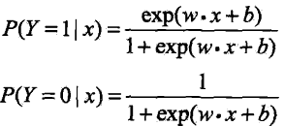
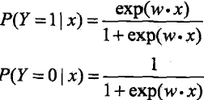


二项逻辑斯蒂回归
Binomial logistic regression model
由条件概率P(Y|X)表示的分类模型
形式化为logistic distribution
X取实数，Y取值1,0

Slide 2
似然函数
logistic分类器是由一组权值系数组成的，最关键的问题就是如何获取这组权值，通过极大似然函数估计获得，并且Y~f(x;w)
似然函数是统计模型中参数的函数。给定输出x时，关于参数θ的似然函数L(θ|x)（在数值上）等于给定参数θ后变量X的概率：L(θ|x)=P(X=x|θ)
似然函数的重要性不是它的取值，而是当参数变化时概率密度函数到底是变大还是变小。
极大似然函数：似然函数取得最大值表示相应的参数能够使得统计模型最为合理

Slide 3

似然函数
那么对于上述m个观测事件，设
其联合概率密度函数，即似然函数为：
目标：求出使这一似然函数的值最大的参数估，w₁,w₂,…,w_{n}，使得L(w)取得 最大值。
对L(w)取对数：

Slide 4
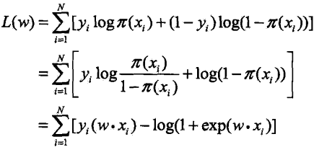


模型参数估计
对数似然函数
对L(w)求极大值，得到w的估计值。
通常采用梯度下降法及拟牛顿法，学到的模型：

Slide 5
